Slide 1
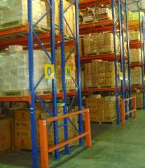
การจัดการคลังสินค้า
และสินค้าคงคลัง

Slide 2

บทที่ 01 Warehouse & Inventory Management
การจัดการคลังสินค้าและสินค้าคงคลัง
บทบาทหน้าที่ของการจัดการคลังสินค้า.
ประเภทของคลังสินค้า
การจัดการสินค้าคงคลัง
ประสิทธิภาพของการจัดการสินค้าคงคลัง
ความจำเป็นของการมีสินค้าคงคลัง
ปัจจัยที่ทำให้มีความจำเป็นต้องมีสินค้าคงคลัง
สินค้าคงคลังในโซ่อุปทานที่ไม่เท่าเทียมกัน

Slide 3
บทที่ 02 Management Inventory Downsizing
การจัดการเพื่อลดปริมาณสินค้าคงคลัง
การลดสินค้าคงคลังด้วยการส่งมอบแบบทันเวลา
การประยุกต์ใช้ JIT ในการลดสต๊อก
EOQ การจัดซื้อปริมาณที่ประหยัดต่อครั้ง
การส่งมอบแบบกันบัง
การจัดการสินค้าคงคลังด้วยวิธีลีน
บทบาทของการจัดซื้อในการลดสินค้าคงคลัง
การบริหารจัดการลดระยะเวลาส่งมอบสินค้าของคู่ค้า

Slide 4
บทที่ 03 e-Warehouse Information Management
การจัดการระบบสารสนเทศโลจิสติกส์สำหรับคลังสินค้า
การประยุกต์ใช้ระบบสารสนเทศในโลจิสติกส์ในคลังสินค้า
ระบบการจัดการอิเล็กทรอนิกส์
บาร์โค้ด และ RFID สำหรับคลังสินค้า
RFID อนาคตของการจัดการคลังสินค้ายุคใหม่
รหัสสินค้าอิเล็กทรอนิกส์ (EPC)
ประโยชน์ของโลจิสติกส์สารสนเทศในการบริหารคลังสินค้า
e-Logistics Business Model ตัวอย่าง : การใช้โลจิสติกส์สารสนเทศในงานโลจิสติกส์

Slide 5
บทที่ 04 Warehouse Management Model แบบจำลองพื้นฐานการบริหารจัดการคลังสินค้า
การบริหารจัดการคลังสินค้า
ตัวอย่าง : แบบจำลองการวางผังการจัดพื้นที่ใช้สอย
ตัวอย่าง : แบบจำลองการบริหารงานบุคลากรสำหรับคลังสินค้า

Slide 6
บทที่ 05 Warehouse Risk Management การบริหารปัจจัยเสี่ยงด้านความปลอดภัยในคลังสินค้า
ความเสี่ยงที่เกิดจากอัคคีภัยในคลังสินค้า
แนววิธีการจัดคลังสินค้าให้มีความปลอดภัยจากอัคคีภัย
สินค้าสูญหายและการลักขโมยสินค้าในคลังสินค้า
ความเสี่ยงภัยจากการเก็บวัตถุอันตราย
การประกันภัยกับการบริหารความเสี่ยงสำหรับคลังสินค้า

Slide 7
บทที่ 06 Warehouse Equipment
อุปกรณ์ที่จำเป็นในคลังสินค้า
อุปกรณ์และเครื่องทุ่นแรงสำหรับคลังสินค้า.
อุปกรณ์ลำเลียงเฉพาะทาง สำหรับงานคลังสินค้า
รถยกโฟล์คลิฟท์สำหรับคลังสินค้า
ข้อปฏิบัติและข้อควรระมัดระวังในการควบคุมการขับรถโฟล์คลิฟท์
บัญญัติ 10 ประการ เพื่อความปลอดภัยที่พนักงานขับรถพึงปฏิบัติ

Slide 8
บทที่ 07 Role of Carton Boxes in Warehouse Activity
บทบาทของกล่องกระดาษลูกฟูก
สำหรับคลังสินค้าและการกระจายสินค้า
กล่องลูกฟูกกับกิจกรรมคลังสินค้า
ประเภทของกล่องกระดาษลูกฟูกที่ใช้ในงานคลังสินค้า
คุณสมบัติที่สำคัญที่ทำให้กล่องมีความแข็งแรง
วัตถุดิบที่ใช้ในการผลิตกล่องกระดาษลูกฟูก
การเลือกชนิดกล่องเพื่อการจัดเก็บสินค้า

Slide 9
บทที่ 08 Pallet Supply
พาเลทสำหรับคลังสินค้า
Pallet หรือแท่นรองรับสินค้าสำหรับคลังสินค้า
มาตรฐานขนาดของแท่นรองรับสินค้า
พาเลทที่ทำจากไม้รองรับสินค้า
แท่นรองรับสินค้าที่ทำจากวัสดุอื่นๆ.

Slide 10
บทที่ 09 Role of Truck Transport
การขนส่งกับกิจกรรมคลังสินค้า
บทบาทของการขนส่งกับการกระจายสินค้า.
การขนส่งสินค้า
การขนส่งทางถนนกับการบริหารคลังสินค้า
ผู้ให้บริการด้านการขนส่งสินค้า
ลักษณะของผู้ให้บริการขนส่งสินค้า
ปัจจัยที่มีผลต่อการกำหนดราคาค่าขนส่ง
ความรับผิดชอบต่อสินค้าที่รับขนของผู้ให้บริการขนส่ง
การเลือกประเภทของรถบรรทุกให้เหมาะสมกับสินค้า
รายละเอียดของรถบรรทุกในประเทศไทย

Slide 11
บทที่ 10 Warehouse Distribution
คลังสินค้าเพื่อการกระจายสินค้า
ตู้คอนเทนเนอร์สำหรับการขนส่งสินค้า
ขนาดของตู้คอนเทนเนอร์
รถกึ่งพ่วงหรือหางลากสำหรับตู้คอนเทนเนอร์
ตัวอย่างการบรรจุตู้สินค้า
การกระจายสินค้า ภารกิจสุดท้ายของคลังสินค้า
ความพึงพอใจของลูกค้ากับการร้องเรียน

Slide 12
1
Warehouse & Inventory Management
การจัดการคลังสินค้าและสินค้าคงคลัง
การจัดการคลังสินค้าเกี่ยวข้องกับประสิทธิภาพและประสิทธิผลของการจัดการความสัมพันธ์ของต้นทุนที่เพิ่มขึ้นหรือลดลงกับปริมาณสินค้าที่จะเก็บในคลัง เพื่อสนองตอบต่อความพึงพอใจของลูกค้า

Slide 13
บทบาทหน้าที่ของการจัดการคลังสินค้า
The Role of Warehouse Management
Warehouse ตามความหมายของโลจิสติกส์
สถานที่ใช้ในการเก็บรักษาสินค้าให้อยู่ในสภาพที่ดี และคุณสมบัติที่พร้อมจะส่งมอบให้กับบุคคล องค์กร หรือหน่วยงานที่เกี่ยวข้อง โดยบรรลุเป้าหมายแบบ Right Time , Right Quality , Right Quantities , Right Place
ภาระกิจที่สำคัญคลังสินค้าจึงทำหน้าที่เป็น “ที่พักและเก็บสินค้าหรือวัตถุดิบหรือวัสดุสิ่งของต่างๆ โดยเป็นสถานที่ซึ่งใช้ในการพักสินค้าชั่วคราวจนกว่าจะมีการเคลื่อนย้ายไปสู่ผู้ที่มีความต้องการไม่ว่าจะเพื่อการผลิตหรือเพื่อจำหน่ายจ่ายแจก หรือขาย หรือส่งมอบ”

Slide 14
การกระจายสินค้าเป็นศาสตร์และศิลป์
กิจกรรมที่สำคัญของการจัดการโลจิสติกส์ ซึ่งต้องสอดคล้องกับการประชาสัมพันธ์สินค้า
การกระจายสินค้าไปสู่ลูกค้า ตรงตามแผนการผลิตของลูกค้า เพื่อให้ได้เปรียบคู่แข่งขัน
เกิดความคล่องตัวในการจัดส่งสินค้าเข้าไปสู่ตลาด

Slide 15
การจัดการสินค้าคงคลัง
Managing Inventory
การจัดการสินค้าคงคลัง (Inventory Management)
เกี่ยวข้องกับการควบคุมวัสดุ สิ่งของ สินค้าและวัตถุดิบให้มีการไหลลื่น
การรับ การเก็บรักษา
การส่งมอบ ทั้งภายในองค์กรและระหว่างองค์กรในโซ่อุปทานโลจิสติกส์

Slide 16
กิจกรรมหลักของการจัดการสินค้าคงคลัง
การบริหารสินค้าคงคลัง (Inventory Management) เป็นกิจกรรมที่เกี่ยวข้องกับการวางแผนและการปฏิบัติการด้านการรับ-จัดเก็บ และการส่งมอบสินค้า ซึ่งเกี่ยวข้องกับงานควบคุมและดำเนินการต่างๆ เช่น งานด้านเอกสาร , การควบคุมสินค้าที่จัดเก็บ , การจัดสรรพื้นที่ (Space Utilize) ในคลังสินค้าให้มีประสิทธิภาพสูงสุด
การบริหารต้นทุนสินค้าคงคลัง (Inventory Carrying Cost) เป็นการบริหารจัดการ เพื่อให้มีการถือครองสินค้าคงคลังน้อยที่สุด ซึ่งเกี่ยวข้องกับการจัดการโลจิสติกส์และโซ่อุปทาน เพื่อประสิทธิภาพของการบริหารสินค้าคงคลังให้ตํ่าสุด

Slide 17
ปัจจัยที่ทำให้มีความจำเป็นต้องมีสินค้าคงคลัง
การประหยัดจากขนาด (Achieving Economies of Scale) การประหยัดจากขนาด (Achieving Economies of Scale)
การจัดการความสมดุลของซัพพลายเออร์ (Suppliers Balancing)
สินค้าตามฤดูกาล (Seasonal Stock)
สินค้าที่เก็บเพื่อการเก็งกำไร (Speculative Stock)
สินค้าส่วนเกินเผื่อขาด (Buffer Stock)
การเก็บสินค้าเพื่อให้การผลิตไม่หยุดชะงัก (Stock for Stable Production)

Slide 18
2
Managing Inventory Downsizing
การจัดการเพื่อลดปริมาณสินค้าคงคลัง
การประยุกต์ใช้โซ่อุปทานในธุรกิจที่เป็นจริงจำเป็นจะต้องกำหนดระดับสินค้าคงคลังที่เหมาะสม ประเด็นสำคัญก็คือ จำนวนเท่าใดจึงจะเหมาะสม

Slide 19
ลักษณะสินค้าที่เป็น Dead Stock
Reject cargoes สินค้าคืนจากลูกค้าและขายไม่ได้
Damage cargoes สินค้าเสียหาย
Out of date goods สินค้าล้าสมัยขายไม่ได้
Slow move cargoes สินค้าซื้อมากแต่ใช้น้อย (จนไม่ใช้)
Sleepy cargoes สินค้าไม่เคลื่อนไหว (ตลอดกาล)
Scrap & waste cargoes เศษซาก/ของเสีย
Cargoes on paper สินค้ามีแต่ในบัญชีแต่สินค้าจริงไม่มี
Non value cargoes สินค้าไม่มีราคา (แต่ทางบัญชียังคงมีมูลค่า)

Slide 20
การลดสินค้าคงคลังด้วยการส่งมอบแบบทันเวลา
(JIT Inventory Cost Saving)
เป้าหมายของ Just in Time ประกอบด้วย
⇦ Economies of Speed เป็นการประหยัดด้วยการ JIT Value
⇦ Information Integration เพื่อให้ข้อมูลข่าวสารมีความเป็นบูรณาการ
⇦ Productive Utility อรรถประโยชน์ของการเพิ่มผลผลิต
⇦ Customs Efficient Response เป้าหมายเพื่อให้ลูกค้ามีความตอบสนองที่ดีต่อธุรกิจ

Slide 21
JIT Cost Saving

Slide 22
การลดสต๊อกส่วนเกินด้วยการจัดการความร่วมมือในโซ่อุปทาน
ที่มา : ดร.ธนิต โสรัตน์

Slide 23
EOQ การจัดซื้อปริมาณที่ประหยัดต่อครั้ง
(Inventory Downsizing Management)
EOQ Inventory Downsizing เป็นเรื่องของการจัดการความสมดุลของต้นทุนในการถือครองสินค้าคงคลัง (Holding Cost) ต่อต้นทุนปริมาณสินค้าที่คุ้มค่าและประหยัดที่สุดในการสั่งซื้อแต่ละออเดอร์ (Economies From Order Quantities)

Slide 24
EOQ Safety Stock

Slide 25
การส่งมอบแบบกันบัง (Kanban Method)
Kanban Philosophy เป็นแนวคิดด้านปรัชญาในการผลิตต่อเมื่อมีคำสั่งซื้อและมีการกำหนดระยะเวลาส่งมอบเข้าไปสายการผลิต โดยตรงโดยไม่ต้องผ่านเข้าไปเก็บในคลังสินค้า ระบบของ Kanban จึงไม่มีทั้งวัตถุดิบคงคลังและสินค้าคงคลัง

Slide 26
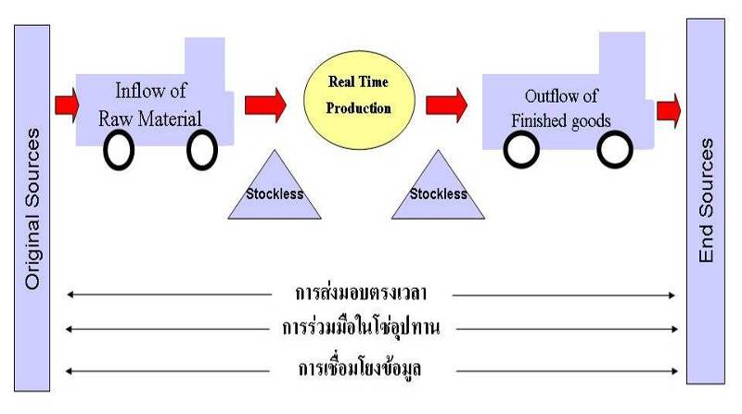
การลดสินค้าคงคลังด้วยการส่งมอบแบบกันบัง

Slide 27
การจัดการสินค้าคงคลังด้วยวิธีลีน
(Lean pull Method)
แนวคิดด้านการจัดการเกี่ยวกับการลดสินค้าคงคลังแบบลีน ได้ถูกนำมาใช้ในการดำเนินการธุรกิจในปัจจุบัน ซึ่งเน้นการแข่งขันและเพิ่มขีดความสามารถ แนวคิดแบบลีนจะสอดคล้องกับภารกิจของโลจิสติกส์และโซ่อุปทานที่เป็นเลิศ (Logistics & Supply Chain) โดยการผลิตแบบลีน มุ่งที่การลดสต๊อกหรือ Inventory โดยการผลิตต่อเมื่อลูกค้ามีคำสั่งซื้อ

Slide 28
กลยุทธ์การลดต้นทุนโลจิสติกส์ด้วยการส่งมอบแบบลีน
“Lean Process Work to Manage the Total Flow Most Effectively”
Stockless
VMI : Vendor Management Inventory
Reduced
lead time
Stockless
Supplier Sources
End Customers
Reduced
Variability
Raw Material Inflow
Finish Goods Out Flow
Reduced
lot sizes
Reduced
buffer stock
Just in Sequent
Time Delivery
Backhaul Transport
Just in Time
Delivery

Slide 29
บทบาทของการจัดซื้อในการลดสินค้าคงคลัง
Role of Purchasing for Inventory Downsizing
ภาระกิจของแผนกจัดซื้อ เป็นกิจกรรมที่จัดการความสมดุลระหว่างซัพพลายเออร์และลูกค้าเป็นหน่วยงานอยู่ตรงรอยต่อของโซ่อุปทานและมีผลโดยตรงกับความล้มเหลวของการจัดการซัพพลายเออร์และโลจิสติกส์

Slide 30
How to…Inventory Downsizing
วิธีการลดปริมาณสินค้าคงคลัง
การประยุกต์ใช้โซ่อุปทานในธุรกิจที่เป็นจริง จำเป็นจะต้องกำหนดระดับสินค้าคงคลังที่เหมาะสม ประเด็นสำคัญก็คือ จำนวนเท่าใดจึงจะเหมาะสม

Slide 31
“Chain Synergy Model”
กลยุทธ์การบูรณาการความร่วมมือในโซ่อุปทาน
เพื่อลดต้นทุนและเพิ่มประสิทธิภาพร่วมกัน
Chain Synergy
MRP : Material Requirement Planning
Make to Order Production
DRP : Demand Requirement Planing
JIT Best Practice
JIT Best Practice
Service Movement
Suppliers
Customers
Goods & Material Movement
Buffer Stock
Information Movement
Buffer Stock
ที่มา : ธนิต โสรัตน์ (2007)

Slide 32
กระบวนทัศน์ในการ
จัดการผลิตเพื่อลดสินค้าคงคลัง
ด้วยระบบการจัดการแบบ Lean Paradigm
Chain Collaborate
Lean System Alliance
5Rs Delivery

Slide 33
JIT : Just in Time Delivery Management
Right Time ตรงเวลา
Right Place สถานที่ตามที่ตกลง
Right Quantity ปริมาณถูกต้อง
Right Quality คุณภาพตามที่ตกลง
Right Price ราคาเหมาะสม

Slide 34
การบริหารจัดการลดระยะเวลาส่งมอบสินค้าของคู่ค้า
Vendor Lead Time Management (VMI)
VMI : Vendor Managed Inventory คือ การบริหารจัดการที่มีการปฏิสัมพันธ์เชิงบูรณาการกับคู่ค้าในโซ่อุปทานในลักษณะที่จะให้มีการส่งมอบวัตถุดิบที่เป็น Daily made to order

Slide 35
การลดสินค้าคงคลังด้วย VMI

Slide 36
3
e-Warehouse Information Management
การจัดการระบบสารสนเทศโลจิสติกส์สำาหรับคลังสินค้า
บทบาทของอิเล็กทรอนิกส์อินเตอร์เน็ต ได้เข้ามาเป็นองค์ประกอบของการสร้างเครือข่ายในระบบซัพพลายเชนโลจิสติกส์ให้สามารถเชื่อมโยงข้อมูลข่าวสารทำให้โซ่อุปทานกลายเป็น e-Logistics

Slide 37

ตัวอย่างเทคโนโลยีสารสนเทศโลจิสติกส์

Slide 38
กุญแจแห่งความสำเร็จในการนำระบบการจัดการโลจิสติกส์ที่ทันสมัย (Modern Logistics) มาใช้ในองค์กร จะต้องเริ่มต้นด้วยการสถาปนาระบบข้อมูลข่าวสารในองค์กร ที่เรียกว่า เทคโนโลยีสารสนเทศ (Information Technology)

Slide 39
ความหมายของสารสนเทศโลจิสติกส์
What is Logistics Information System?
“ระบบสารสนเทศโลจิสติกส์”
หมายถึง กิจกรรมในการจัดการเคลื่อนย้ายข้อมูลและข่าวสารโดยอาศัยกระบวนการต่างๆทางอิเล็กทรอนิกส์เพื่อใช้เป็นเครื่องมือหรือกลไกในการเคลื่อนย้ายข้อมูลข่าวสารที่เกี่ยวข้องกับธุรกรรมทางโลจิสติกส์เพื่อให้กิจกรรมเหล่านั้นมีการเชื่อมโยงและเป็นบูรณาการ

Slide 40
การประยุกต์ใช้ระบบสารสนเทศในโลจิสติกส์ในคลังสินค้า
เทคโนโลยีสารสนเทศด้านการจัดการคลังสินค้า
บาร์โค้ดและ RFID สำหรับคลังสินค้า
RFID อนาคตของการจัดการคลังสินค้ายุคใหม่
e-Logistics Business Model
การใช้โลจิสติกส์สารสนเทศในงานโลจิสติกส์

Slide 41
การประยุกต์ใช้ e-Logistics
E-DOCUMENT FILING SYSTEM
E-DATA TRANSFER SYSTEM
ERP. INTERGRATED
E-CALL CENTER & BACKHAULS SYSTEM
GPS. TRUCK TRACKING&FLEET MANAGEMENT SYSTEM
E-Delivery System

Slide 42
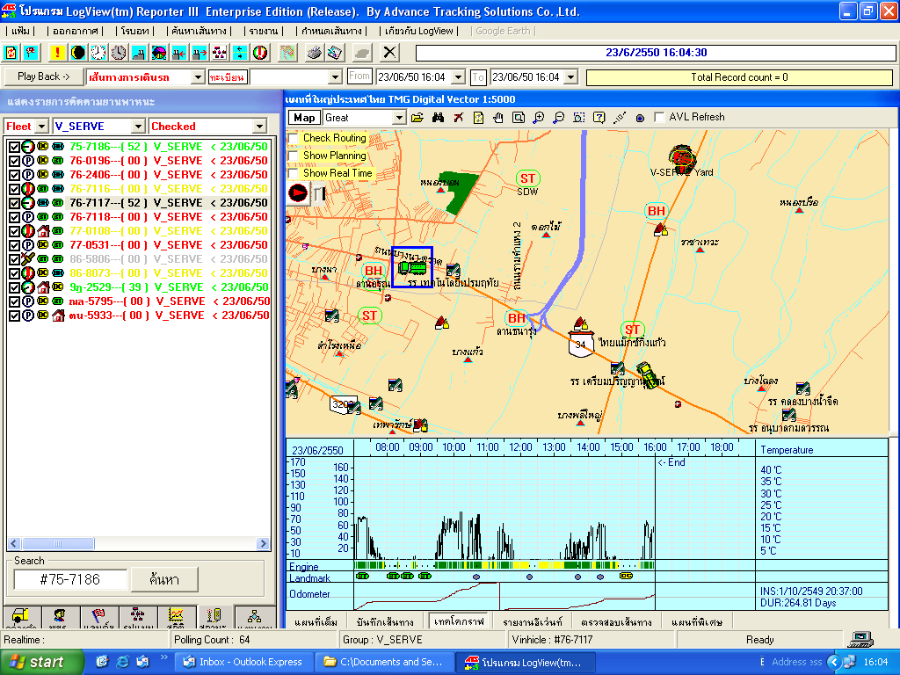
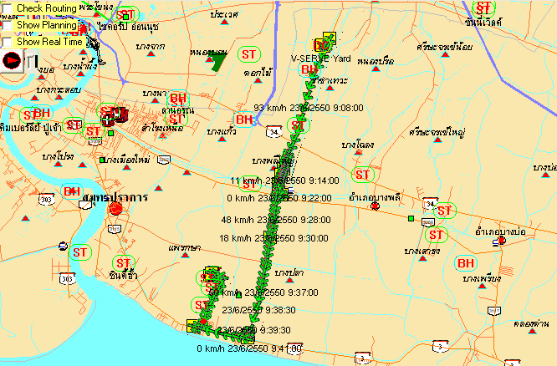
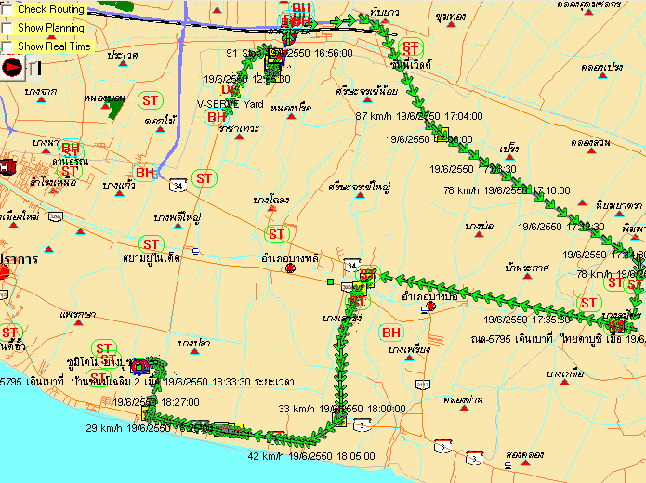
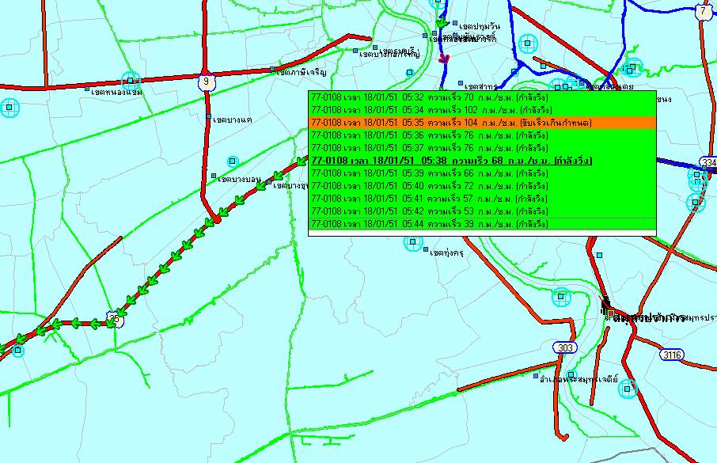
โปรแกรมการติดตามรถด้วยระบบดาวเทียม (GPS)
เส้นทางการวิ่งรถปกติ
แสดงตำแหน่งของรถ
แสดงสถานะของรถ
กราฟแสดงความเร็วของรถ
เส้นทางการวิ่งรถที่ต้องตรวจสอบ
รายละเอียดการแสดงระยะเวลาและความเร็ว

Slide 43
Back Haulage การลดขนส่งเที่ยวเปล่า

Slide 44
4
Warehouse Management Model
แบบจำลองพื้นฐาน (ตัวอย่าง) การบริหารจัดการคลังสินค้า
การวางผังการใช้เนื้อที่ของคลังสินค้า ซึ่งจะมีความแตกต่างไปตามลักษณะงานและลักษณะสินค้าที่จะจัดเก็บ ต้องเหมาะสมรองรับกับอุปกรณ์และเครื่องจักร เครื่องทุ่นแรงต่างๆ

Slide 45
การบริหารจัดการคลัง มีองค์ประกอบที่สำคัญ
ทำเลที่ตั้งของคลังสินค้า (Location Design)
การออกแบบโครงสร้างคลังสินค้า (Construction Design)
การออกแบบการใช้งาน (Utility Design)
สิ่งจำเป็นและอำนวยความสะดวก (Warehouse Facilities)
การเตรียมการเกี่ยวกับบุคลากร (Warehouse Personal)
การวางผังตารางกำหนดพื้นที่ใช้สอยในคลังสินค้า

Slide 46
5
Warehouse Risk Management
การบริหารปัจจัยเสี่ยงด้านความปลอดภัยในคลังสินค้า
หน้าที่ของผู้บริหารคลังสินค้าจะเกี่ยวข้องกับการบริหารปัจจัยเสี่ยงต่างๆที่อาจเกิดขึ้นจากการทำงานและความปลอดภัยของผู้ทำงานในคลังสินค้าและความเสี่ยงจากอัคคีภัยถือเป็นความเสี่ยงสูงสุดที่นักบริหารคลังสินค้า จะต้องให้ความสนใจ

Slide 47
ความเสี่ยงที่เกิดจากอัคคีภัยในคลังสินค้า
(Fire Risk Management)
แนววิธีการจัดคลังสินค้าให้มีความปลอดภัยจากอัคคีภัย
สินค้าสูญหายและการลักขโมยสินค้าในคลังสินค้า
Cargoes Lost Safety
การจัดการความเสี่ยงที่เกิดจากการลักขโมยสินค้าในคลัง
ความเสี่ยงภัยจากการเก็บวัตถุอันตราย (Dangerous Goods)
การประกันภัยกับการบริหารความเสี่ยงสำหรับคลังสินค้า
(Insurance for Warehouse)

Slide 48
6
Warehouse Equipment
อุปกรณ์ที่จำเป็นในคลังสินค้า
อุปกรณ์ที่จำเป็นในคลังสินค้าแต่ละแห่งจะมีความแตกต่างกันไปตามลักษณะของสินค้าและประเภทธุรกิจ ซึ่งต้องการเครื่องทุ่นแรงและสิ่งอำนวยความสะดวกที่ต่างกัน

Slide 49
ระบบชั้นวางในคลังสินค้า (Racking System)
อุปกรณ์ที่ใช้สำหรับการขนย้ายสินค้า (Moving Equipment)
อุปกรณ์เคลื่อนย้ายของเหลว (Liquid Bulk Equipment)
ประตูสำหรับอุตสาหกรรมคลังสินค้า
อุปกรณ์ลำเลียง (Conveyor Systems)
รถยกโฟร์คลิฟท์สำหรับคลังสินค้า

Slide 50
7
Role of Carton Boxes in Warehouse Activity
บทบาทของกล่องกระดาษลูกฟูก
สำหรับคลังสินค้าและการกระจายสินค้า
กล่องกระดาษลูกฟูกมีส่วนสำคัญในฐานะเป็นอุปกรณ์ที่จำเป็นต่อการขนย้ายสินค้าจากแหล่งต้นนํ้าไปสู่ปลายนํ้า และเพื่อให้มีการส่งต่อสินค้าผ่านกิจกรรมต่างๆทางโลจิสติกส์จนสินค้าไปสู่ที่หมายปลายทางได้สะดวกและลดความเสียหายจากการขนส่ง

Slide 51
กล่องกระดาษลูกฟูกมีความสัมพันธ์และเกี่ยวข้องกับกิจกรรมของคลังสินค้าในฐานะเป็นกลไกทำให้ระบบการจัดเก็บสินค้าวางซ้อนบนพาเลทหรือชั้นเก็บของ (Racking) โดยสินค้าไม่เสียหาย อีกทั้ง การวางซ้อนกันทำให้ใช้พื้นที่ของคลังสินค้าได้มากขึ้น (Space Utilize)

Slide 52
ประเภทของกล่องลูกฟูก
กล่องบรรจุภัณฑ์เพื่อการขายปลีก
กล่องบรรจุภัณฑ์เพื่อการขายส่ง
กล่องบรรจุภัณฑ์ชั้นนอกหรือบรรจุภัณฑ์เพื่อการขนส่ง

Slide 53
คุณสมบัติที่สำคัญที่ทำให้กล่องมีความแข็งแรง
มาตรฐานชนิดของลอนลูกฟูก (Corrugations Flute)
วัสดุที่ใช้ในการผลิตกล่องกระดาษลูกฟูก

Slide 54
8
Pallet Supply
พาเลทสำหรับคลังสินค้า
พาเลท (Pallet) หรือไม้รองรับสินค้า เป็นอุปกรณ์ที่จำเป็นมากที่สุดของคลังสินค้าเพราะเป็นอุปกรณ์ที่ใช้ในการเคลื่อนย้ายสินค้าจากชั้นวางของ หรือเคลื่อนย้ายขึ้น-ลงบนพาหนะขนส่งประเภทต่างๆ

Slide 55
พาเลท (Pallet) หรือไม้รองรับสินค้า เป็นอุปกรณ์ที่จำเป็นที่สุดของคลังสินค้า เพราะเป็นอุปกรณ์พื้นฐานที่ใช้ในการเคลื่อนย้ายสินค้าจากชั้นวางของ หรือเคลื่อนย้ายขึ้น-ลงบนพาหนะขนส่งประเภทต่างๆ (Lift on / Lift Off)

Slide 56
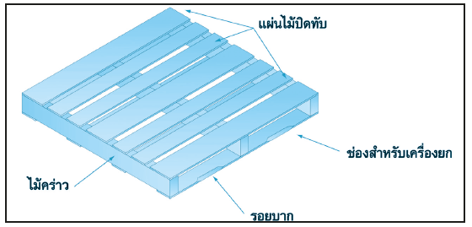
รูปแบบของไม้พาเลทประเภทต่างๆ

Slide 57
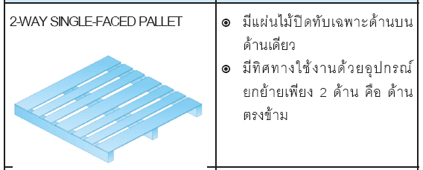
รูปแบบของไม้พาเลทประเภทต่างๆ

Slide 58
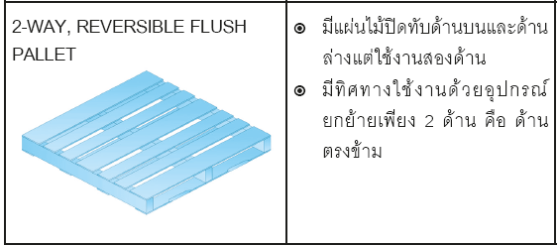
รูปแบบของไม้พาเลทประเภทต่างๆ

Slide 59
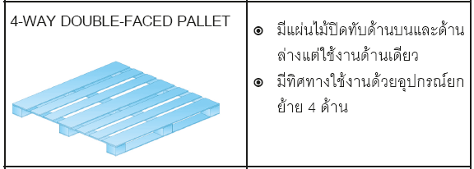
รูปแบบของไม้พาเลทประเภทต่างๆ

Slide 60
รูปแบบของไม้พาเลทประเภทต่างๆ

Slide 61
รูปแบบของไม้พาเลทประเภทต่างๆ

Slide 62
แท่นรองรับสินค้าทำจากพลาสติก (Plastic Pallet)

Slide 63
แท่นรองรับสินค้าทำจากกระดาษ (Paper Pallet)

Slide 64
แท่นรองรับสินค้าทำจากโลหะ (Steel Pallet)

Slide 65
การทำงานของแผ่นรองรับสินค้า (Slip sheet)

Slide 66
9
Role of Truck Transport
การขนส่งกับกิจกรรมคลังสินค้า
ภาระกิจสำคัญของกระบวนการขนส่งสินค้าทางถนนจะเกี่ยวข้องกับกิจกรรมของคลังสินค้าโดยตรงทั้งด้านการรับและการส่งมอบสินค้า ก็ล้วนมีจุดหมายปลายทางอยู่ที่คลังสินค้าทั้งสิ้น

Slide 67
การขนส่งสินค้า
Meaning of Freight Transport
กิจกรรมของการขนส่งซึ่งเกี่ยวข้องกับคลังสินค้า
ผู้ให้บริการด้านการขนส่งสินค้า
ประเภทของผู้ให้บริการขนส่ง
ลักษณะของผู้ให้บริการขนส่งสินค้า

Slide 68
สัดส่วนการใช้ประเภทการขนส่งต่างๆ

Slide 69
ค่าใช้จ่ายที่เกี่ยวข้องกับยานพาหนะ (Direct Cost)
ค่าใช้จ่ายที่เกี่ยวข้องโดยตรงกับตัวยานพาหนะ
ค่าใช้จ่ายในการซื้อ ,ค่าเช่า , ค่าเสื่อมราคา , ค่าซ่อม
ค่าใช้จ่ายจะเป็นค่าใช้จ่ายคงที่ และจำนวนของพาหนะ
ค่าใช้จ่ายที่เกี่ยวข้องกับยานพาหนะ ค่าเสื่อมราคา

Slide 70
การเลือกใช้ผู้ประกอบการขนส่ง
ความรับผิดชอบต่อสินค้าที่รับขนของผู้ให้บริการขนส่ง
Transport Laibilities
การเลือกประเภทของรถบรรทุกให้เหมาะกับสินค้า
รายละเอียดของรถบรรทุกในประเทศไทย
ประเภทของผู้ให้บริการขนส่ง
ลักษณะของผู้ให้บริการขนส่งสินค้า

Slide 71
10
Warehouse Distribution
คลังสินค้าเพื่อการกระจายสินค้า
กิจกรรมในการดูแลสินค้าแต่ละหน่วยที่เก็บในคลังสินค้าจะมาสิ้นสุดต่อเมื่อสินค้านั้นๆ ได้มีการเบิกหรือจ่ายไปสู่ผู้รับสินค้า หรือการกระจายจัดส่งสินค้าไปสู่ลูกค้าตรงเวลาและตรงกับเงื่อนที่ผู้รับต้องการ

Slide 72
“DC” จะเป็นตัวกลางในการรวบรวมสินค้าให้สามารถจัดส่งได้เต็มคันรถหรือใช้พื้นที่ในคอนเทนเนอร์ให้ได้เต็มพิกัด
“DC” ส่วนใหญ่แล้วจะกระจายอยู่ตามภาค หรือจังหวัด ซึ่งเป็นศูนย์กลางของการขนส่ง (Transport HUB)
แก้ปัญหา รถบรรทุกที่ไม่มีสินค้าในเที่ยวกลับ
“DC” อาจจะทำหน้าที่เป็น ICD (Inland Container Depot) โดยสามารถเชื่อมโยงการขนส่งในรูปแบบต่างๆ ไม่ว่าจะเป็นการขนส่งทางรถไฟ ทางรถบรรทุก หรือขนส่งทางน้ำหรือท่าเรือ-สนามบิน

Slide 73
คลังสินค้ากับการกระจายสินค้า
ความรู้เกี่ยวกับลักษณะและประเภทรถบรรทุก
การตรวจสอบสภาพตู้คอนเทนเนอร์ก่อนบรรจุสินค้า
การกระจายสินค้า ภารกิจสุดท้ายของคลังสินค้า
ความพึงพอใจของลูกค้ากับการร้องเรียน

Slide 74
END

Slide 76
หัวข้อที่ทำ
ให้นักศึกษาวิชาการจัดการคลังสินค้าและสินค้าคงคลัง ที่บรรยายไปปรับปรุงในการประยุกต์ใช้ในการลดต้นทุนการเก็บสินค้าหรือเพิ่มศักยภาพในการแข่งขันขององค์กรนักศึกษา หน่วยงานหรือสังกัดไม่ว่าเป็นธุรกิจ รัฐวิสาหกิจ และหน่วยราชการ
หากไม่สามารถกำหนดในเชิงธุรกิจได้ก็ให้เขียนรายงานในลักษณะที่ว่าสามารถนำวิชาการที่ศึกษาไปทำเป็นประโยชน์ในการเพิ่มประสิทธิภาพ และให้เกิดการบูรณาการในองค์กรได้อย่างไร
หากนักศึกษาเป็นข้าราชการหรือยังไม่ได้ทำงานหรือไม่สามารถยกตัวอย่างในธุรกิจของจริงก็สามารถยกเป็นกรณีศึกษาตั้งเป็นโจทย์ตุ๊กตาได้

Slide 77
การทำรายงานจะต้องอยู่ในกรอบ ดังนี้
ที่มาและความสำคัญ (จำนวน 10 หน้า 20 คะแนน)
  Warehouse คืออะไร มีความสำคัญอย่างไรต่อเศรษฐกิจและการเติบโตของประเทศ
  บทบาทของคลังสินค้าต่อการพัฒนาธุรกิจหรือองค์กรในภาพรวม
  วิชาการจัดการกับวิชาโลจิสติกส์ มีความเหมือน ความแตกต่างกันอย่างไร

Slide 78
เนื้อหา (จำนวน 15 หน้า 50 คะแนน)
  ปัญหาในองค์กรของนักศึกษา ซึ่งเกี่ยวข้องกับปัญหาทั่วไปของนักศึกษา เช่น การขาดการประสานงานปัญหาต้นทุนการผลิตสูงปัญหายอดขายตก ฯลฯ
  แนะวิธีการในการนำวิชาวิชาการจัดการคลังสินค้าและสินค้าคงคลัง ไปใช้ในการแก้ปัญหา โดยให้มีเนื้อหาครอบคลุมหลักว่าด้วยวิชายุทธศาสตร์การจัดการ ประกอบด้วย แนวนโยบาย (Policy) เป้าหมาย (Goal) พันธกิจ (Mission) ยุทธศาสตร์ (Strategy) การปฏิบัติการ (Action Plan) และตัวชี้วัด (KPI)

Slide 79
สรุปข้อเสนอแนะอื่นๆ หรือข้อคิดเห็นของนักศึกษา ที่เกี่ยวข้องกับการจัดการคลังสินค้าและสินค้าคงคลัง (จำนวน 5 หน้า 10 คะแนน)
คำนำ / บรรณานุกรม อ้างอิง / รายชื่อนักศึกษาและรหัสประจำตัวและหลักสูตร (อย่างละ 1 หน้า 5 คะแนน)

Slide 80
การนำเสนอหน้าชั้น กลุ่มละประมาณ 15 นาที คะแนน 15 คะแนน โดยให้จัดทำเป็นโครงร่างประมาณ 2-3 แผ่น เพื่อแจกให้กับเพื่อนนักศึกษา

Slide 81
ให้นักศึกษาส่งรายงาน จำนวน 2 ชุด พร้อมโอนข้อมูลไว้ใน CD จำนวน 1 แผ่น
ทำปกและใส่สันแฟ้มใสลักษณะของรายงาน ประกอบด้วย
  ตัวอักษร Angsana New 16
  ระยะห่างบรรทัด 1 Enter
  ใน 1 หน้าให้มีย่อหน้าได้ไม่เกิน 3 ย่อหน้า
  1 ย่อหน้าไม่เกิน 1Tab
  ระยะบน ระยะล่างห่างกัน 1 นิ้ว
  ในรายงานให้มีรูปภาพและกราฟ รวมเนื้อที่แล้วไม่เกิน 2 หน้ากระดาษ
  สำหรับที่มาและความสำคัญ หากจะใช้ข้อความเหมือนในชีทที่แจก จะต้องมีการเรียบเรียงเป็นถ้อยคำของนักศึกษา

Slide 82
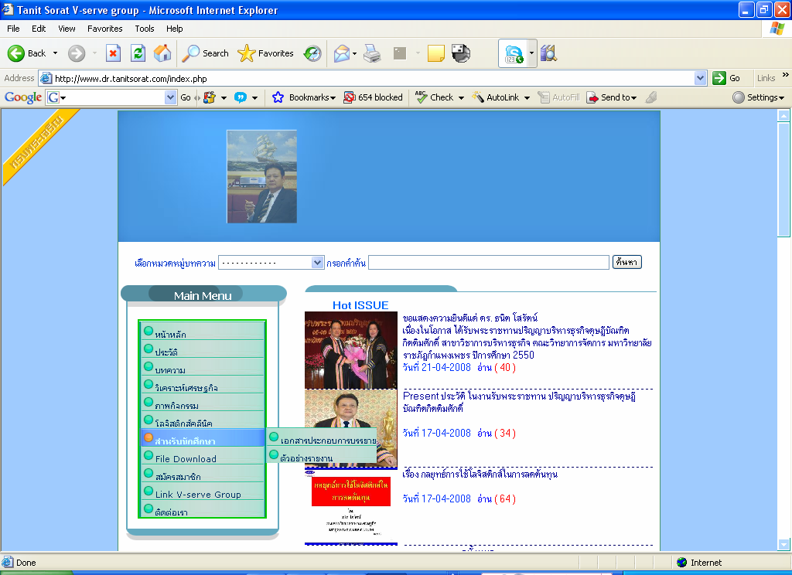
1.www.tanitsorat.com
2.สำหรับนักศึกษา
3.ตัวอย่างรายงาน

Slide 83
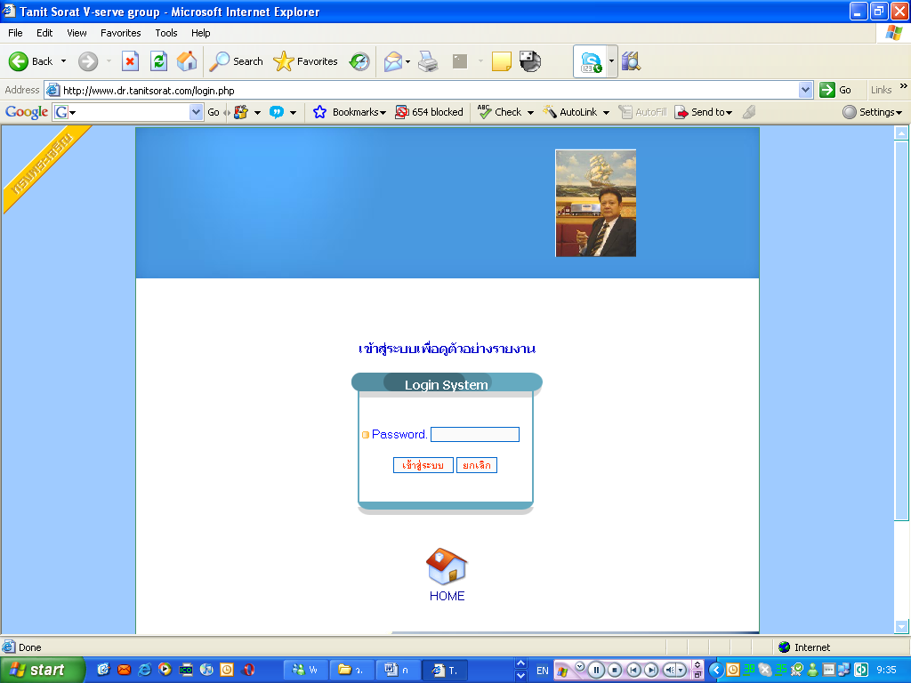
ใส่ password : supplychain

Slide 84
END

